Slide 1
Špičkový výzkum: výzva Se záměrnými „VEDLEJŠÍMI“ ÚČINKY
Rada Vysokých škol, 15. listopadu 2023
Václav Velčovský
vrchní ředitel sekce mezinárodních vztahů, EU a ESIF

Slide 2
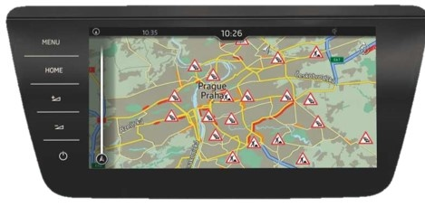
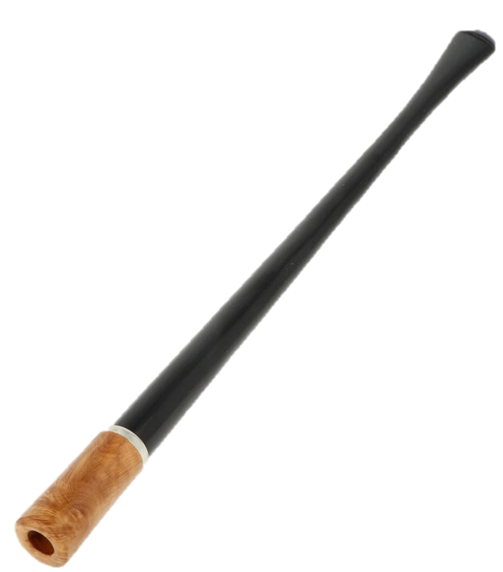
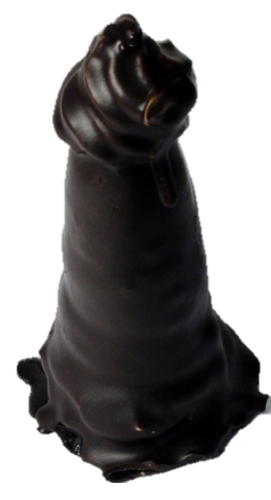
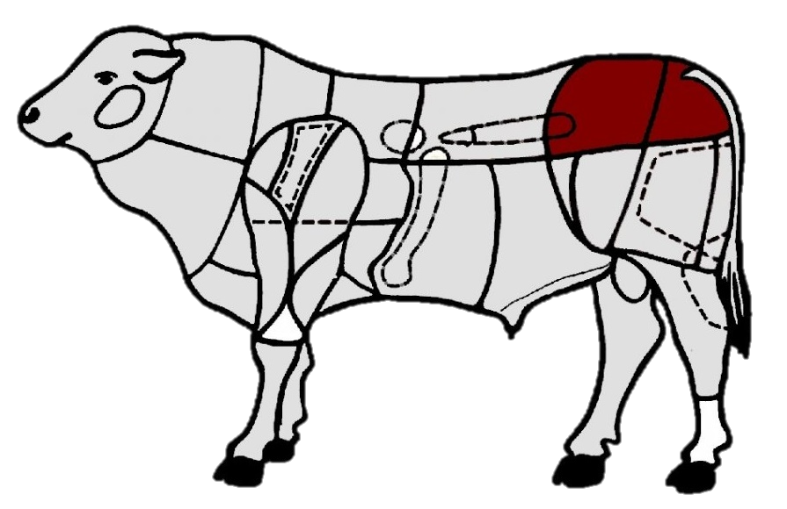
NENÍ ŠPIČKA JAKO ŠPIČKA

Slide 3
Výzva č. 02_22_008 Špičkový výzkum
Datum vyhlášení výzvy: 14. 7. 2022​
Datum zahájení příjmu žádostí o podporu: 14. 7. 2022​
​Datum ukončení příjmu žádostí o podporu: 16. 1. 2023​
Nejzazší datum ukončení fyzické realizace projektu: 30. 6. 2028
Způsobilost výdajů od: 14. 7. 2022
Alokace výzvy: 12,2 mld. Kč (původně 8 mld. Kč)​
Minimální výše CZV na projekt: 50 000 000 Kč
Maximální výše CZV na projekt: 500 000 000 Kč
Podané žádosti o podporu: 75 (1 žádost stažena žadatelem)
​

Slide 4
Cílem výzvy je podpora výzkumu preferovaně interdisciplinární povahy s vysokým potenciálem vytvoření špičkových a v budoucnu aplikovatelných výzkumných výsledků, výzkumu postaveného na excelentním výzkumném týmu a rozvoji mezinárodní spolupráce VO.
Realizace aktivit podpořených z výzvy přispěje ke zvýšení mezinárodního zapojení českých VO, k zintenzivnění produkce špičkových (a potenciálně aplikovatelných) výzkumných výsledků a k rozvoji konkurenceschopnosti ČR.

Slide 5
Notes:
Top-down
Bottom-up

Slide 6
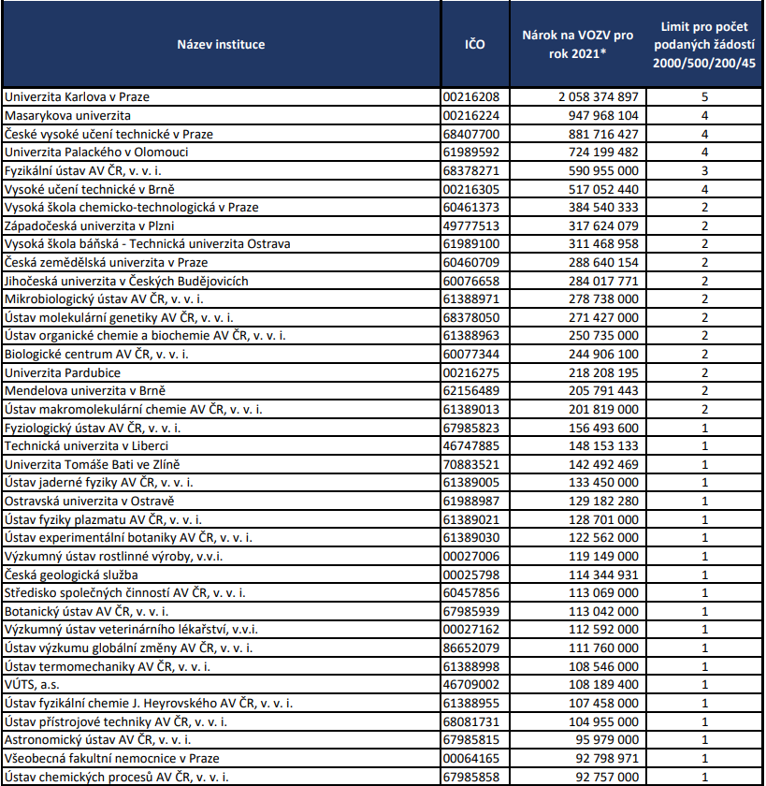
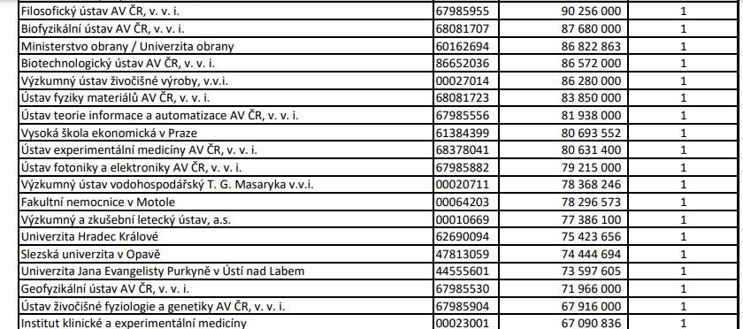
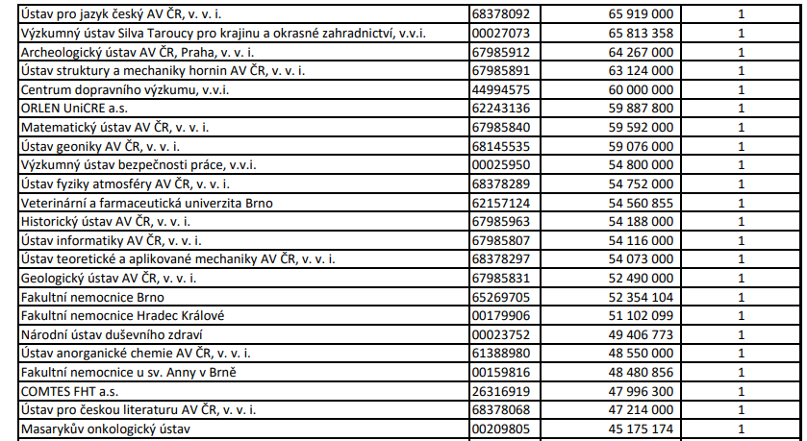

Slide 7
HodnotIcí komise – složení a kompetence
1. krok
Hodnoticí komise – 2 zahraniční + 1 český (všichni vědci): výstupem je jeden posudek konsenzuálního znění, vč. bodů
Výběr hodnotitelů dle žadatelem zvoleného oboru (Strom odborností a oborů OP JAK); číselníky předem dané, součástí pravidel výzvy.
2. krok
Hodnoticí komise – min. 3 čeští hodnotitelé (vědci), 1 ekonom,
1 stavař (pouze u projektů se stavebními výdaji)
Hodnotitelé z databází EK a MŠMT, vypsán a diseminován inzerát, byla otevřená možnost stát se hodnotiteli (po posouzení zkušenosti v oboru a po vyloučení střetu zájmů u konkrétní žádosti).

Slide 8
Hodnoticí kritéria
Zaměření kritérií | Počet bodů | % na celku bodů
Excelence | 50 | 18,45%
Odborný tým | 50 | 18,45%
Výzkumný potenciál | 20 | 7,38%
Kvalita řízení projektu (ISAB) | 5 | 1,85%
Indikátory | 25 | 9,23%
Klíčové vybavení | 15 | 5,54%
CELKEM kritéria k výzkumné stránce | 165 | 60,89%
RIS3 | 26 | 9,59%
Otevřená věda | 10 | 3,69%
Gender | 15 | 5,54%
CELKEM kritéria souladu se strategiemi | 51 | 18,82%
Cíle projektu | 5 | 1,85%
Administrativní tým | 5 | 1,85%
Rizika | 5 | 1,85%
Partnerství | 5 | 1,85%
Rozpočet | 25 | 9,23%
Udržitelnost | 10 | 3,69%
CELKEM projektová kritéria | 55 | 20,30%
1. Krok – max. 165 bodů (hodnocení kvality výzkum. záměru)
Min. počet bodů pro postup do 2. kroku = 125 bodů (75 %)
2. Krok – max. 106 bodů (soulad se strategiemi a projektová kritéria)

Slide 9
fordy
počet podpořených – NEJLEPŠÍCH ve fordu
Celkem podpořených ve fordu v „ŠESTADVACÍTCE“ (tj. včetně „sesypaných“)
počet podaných žádostí ve fordu

Slide 10
„Patnáctka“ (k 3. 8. 2023)
ŽADATEL | NÁZEV PROJEKTU | CZV POŽADOVANÉ | CZV SCHVÁLENÉ | POČET BODŮ CELKEM | FORD | ALOKACE KUMULATIVNĚ
Fyzikální ústav AV ČR, v. v. i. | Výzkum základních stavebních kamenů hmoty s využitím špičkových technologií | 499 942 327,00 | 499 942 327,00 | 255 | 1. Přírodní vědy | 499 942 327,00
Ústav fyzikální chemie J. Heyrovského AV ČR, v. v. i. | Pokročilé víceškálové materiály pro nosné klíčové technologie | 481 583 843,07 | 480 071 933,07 | 244 | 1. Přírodní vědy | 980 014 260,07
Mikrobiologický ústav AV ČR, v. v. i. | Mluvíme s mikroby - porozumění mikrobiálním interakcím v konceptu One Health | 499 977 696,25 | 436 567 137,72 | 244 | 1. Přírodní vědy | 1 416 581 397,79
Vysoké učení technické v Brně | Strojní inženýrství biologických abioinspirovaných systémů | 499 811 211,58 | 499 811 211,58 | 259 | 2. Inženýrství a technologie | 1 916 392 609,37
Univerzita Palackého v Olomouci | Technologie za hranicí nanosvěta | 499 912 276,24 | 481 715 154,65 | 256 | 2. Inženýrství a technologie | 2 398 107 764,02
Masarykův onkologický ústav | Záchrana životů prostřednictvím výzkumu v oblasti včasné detekce a prevence rakoviny: Molekulární, genomické asociální faktory | 499 947 490,95 | 488 016 955,13 | 248 | 3. Lékařské a zdravotnické vědy | 2 886 124 719,15
Ústav experimentální medicíny AV ČR, v. v. i. | Centrum excelence v regenerativní medicíně | 483 128 425,29 | 481 232 720,20 | 247 | 3. Lékařské a zdravotnické vědy | 3 367 357 439,35
Ústav experimentální botaniky AV ČR, v. v. i. | Nové poznatky pro plodiny nové generace | 497 635 059,54 | 435 679 399,23 | 251 | 4. Zemědělské a veterinární vědy | 3 803 036 838,58
Univerzita Karlova | Za hranice bezpečnosti: role konfliktu v posilování odolnosti | 499 996 322,38 | 498 618 415,46 | 233 | 5. Společenské vědy | 4 301 655 254,04
Masarykova univerzita | Připraveni na budoucnost: porozumění dlouhodobé odolnosti lidské kultury (RES-HUM) | 426 043 683,45 | 426 043 683,45 | 226 | 6. Humanitní vědy a umění | 4 727 698 937,49
Ústav přístrojové techniky AV ČR, v. v. i. | Kvantové inženýrství a nanotechnologie | 499 989 989,87 | 495 262 252,04 | 254 | 2. Inženýrství a technologie | 5 222 961 189,53
Ústav informatiky AV ČR, v. v. i. | Dynamika mozku | 249 961 119,91 | 241 468 747,19 | 246 | 3. Lékařské a zdravotnické vědy | 5 464 429 936,72
Ústav výzkumu globální změny AV ČR, v. v. i. | AdAgriF - Pokročilé metody redukce emisí a sekvestrace skleníkových plynů v zemědělské a lesní krajině pro mitigaci změny klimatu | 498 351 000,00 | 492 454 230,00 | 246 | 4. Zemědělské a veterinární vědy | 5 956 884 166,72
Západočeská univerzita v Plzni | Kvantové materiály pro aplikace v udržitelných technologiích | 499 446 378,00 | 499 446 378,00 | 243 | 1. Přírodní vědy | 6 456 330 544,72
Vysoká škola báňská - Technická univerzita Ostrava | Materiály a technologie pro udržitelný rozvoj | 486 500 000,00 | 464 165 881,69 | 243 | 2. Inženýrství a technologie | 6 920 496 426,41

Slide 11
„Jedenáctka“ (k 6. 11. 2023)
ŽADATEL | NÁZEV PROJEKTU | CZV POŽADOVANÉ | CZV SCHVÁLENÉ | POČET BODŮ CELKEM | FORD | ALOKACE KUMULATIVNĚ
Univerzita Karlova | Nové technologie pro translační výzkum ve farmaceutických vědách /NETPHARM | 495 479 168,91 | 495 479 168,91 | 243 | 3. Lékařské a zdravotnické vědy | 7 415 975 595,32
Ústav organické chemie a biochemie AV ČR, v. v. i. | RNA pro terapii | 499 975 158,21 | 499 640 882,63 | 242 | 1. Přírodní vědy | 7 915 616 477,95
Fyzikální ústav AV ČR, v. v. i. | Teraferoika pro ultravysokou kapacitu, rychlost a energetickou úspornost informačních technologií | 499 855 061,00 | 484 965 832,06 | 241 | 1. Přírodní vědy | 8 400 582 310,01
Mikrobiologický ústav AV ČR, v. v. i. | PHOTOMACHINES-Reorganizace fotosyntetických buněk za účelem vysoké produkce terapeutických peptidů | 404 554 982,93 | 392 658 273,53 | 241 | 1. Přírodní vědy | 8 793 240 583,54
Ústav fotoniky a elektroniky AV ČR, v. v. i. | Průlomové laserové technologie pro chytrou výrobu, vesmírné a biotechnologické aplikace | 499 970 569,87 | 461 965 940,45 | 238 | 1. Přírodní vědy | 9 255 206 523,99
Univerzita Karlova | Přírodní a antropogenní georizika | 499 999 995,25 | 499 938 238,06 | 233 | 1. Přírodní vědy | 9 755 144 762,05
Vysoká škola chemicko-technologická v Praze | Konverze a skladování energie | 490 040 062,06 | 488 822 831,73 | 235 | 2. Inženýrství a technologie | 10 243 967 593,78
České vysoké učení technické v Praze | Robotika a pokročilá průmyslová výroba | 499 987 324,36 | 467 906 857,85 | 233 | 2. Inženýrství a technologie | 10 711 874 451,63
Fyzikální ústav AV ČR, v. v. i. | Senzory a detektory pro informační společnost budoucnosti | 499 688 868,00 | 499 688 868,00 | 233 | 1. Přírodní vědy | 11 211 563 319,63
Ostravská univerzita | Excelentní výzkum v oblasti digitálních technologií a wellbeingu | 499 972 073,64 | 467 067 832,12 | 232 | 5. Společenské vědy | 11 678 631 151,75
Ústav termomechaniky AV ČR, v. v. i. | Feroické multifunkcionality | 499 966 291,00 | 494 932 844,62 | 232 | 2. Inženýrství a technologie | 12 173 563 996,37

Slide 12
Byly všechny sloty využity?
Celkový počet slotů 110
Celkový počet žádostí 75
Počet výzkumných organizací s 1 slotem 62
Počet žadatelů s 1 slotem 27
Ne. Zcela využity byly sloty univerzit a velkých ústavů AV ČR. Menší výzkumné organizace možnosti nevyužily.

Slide 13
Kdo s kým - VVŠ / AV ČR / Ostatní
 | VVŠ | AV ČR | OSTATNÍ
POČET PODANÝCH ŽÁDOSTÍ | 39 | 32 | 4
POČET PODPOŘENÝCH V “ŠESTADVACÍTCE“ | 11 | 14 | 1
CELKOVÉ POŽADOVANÉ PROSTŘEDKY V „ŠESTADVACÍTCE “ | 5,3 mld. Kč | 6,6 mld. Kč | 0,5 mld. Kč
POČET ZVOLENÝCH PARTNERSTVÍ V „ŠESTADVACÍTCE “ | 66 | 42 | 9
POŽADOVANÉ PROSTŘEDKY PRO PARTNERY V „ŠESTADVACÍTCE “ | 3,3 mld. Kč | 1,9 mld. Kč | 0,2 mld. Kč

Slide 14
Partneři „šestadvacítky“
Archeologický ústav AV ČR, Praha, v. v. i. | 63 960 341,04
Biofyzikální ústav AV ČR, v. v. i. | 38 202 229,80
Biologické centrum AV ČR, v. v. i. | 96 939 381,94
CESNET, zájmové sdružení právnických osob | 29 999 355,46
Česká geologická služba | 6 981 800,00
Česká zemědělská univerzita v Praze | 28 828 699,00
České vysoké učení technické v Praze | 266 118 495,29
Český hydrometeorologický ústav | -
Fakultní nemocnice Hradec Králové | 19 082 119,51
Fakultní nemocnice Olomouc | 19 904 990,86
Fakultní nemocnice v Motole | 39 994 678,42
Filosofický ústav AV ČR, v. v. i. | 37 834 647,74
Fyzikální ústav AV ČR, v. v. i. | 340 308 982,89
Fyziologický ústav AV ČR, v. v. i. | 30 507 184,53
Jihočeská univerzita v Českých Budějovicích | 37 041 074,09
Masarykova univerzita | 587 412 388,85
Mikrobiologický ústav AV ČR, v. v. i. | 134 949 841,00
Národní muzeum | 13 736 636,29
Národní ústav duševního zdraví | 108 072 286,59
Ostravská univerzita | 59 050 334,07
Psychologický ústav AV ČR, v. v. i. | 25 699 858,42
Sociologický ústav AV ČR, v. v. i. | 84 456 193,98
Technická univerzita v Liberci | 37 775 299,14
Univerzita Hradec Králové | 16 901 026,18
Univerzita Jana Evangelisty Purkyně v Ústí nad Labem | 37 925 561,43
Univerzita Karlova | 762 455 964,44
Univerzita Palackého v Olomouci | 545 153 696,77
Univerzita Pardubice | 64 191 683,86
Ústav fotoniky a elektroniky AV ČR, v. v. i. | 89 365 303,93
Ústav fyzikální chemie J. Heyrovského AV ČR, v. v. i. | 172 716 895,28
Ústav fyziky atmosféry AV ČR, v. v. i. | 57 120 940,00
Ústav fyziky materiálů AV ČR, v. v. i. | 171 934 810,29
Ústav fyziky plazmatu AV ČR, v. v. i. | 17 795 228,85
Ústav chemických procesů AV ČR, v. v. i. | 17 717 433,00
Ústav informatiky AV ČR, v. v. i. | 25 257 000,01
Ústav jaderné fyziky AV ČR, v. v. i. | 135 449 392,91
Ústav makromolekulární chemie AV ČR, v. v. i. | 64 302 001,70
Ústav molekulární genetiky AV ČR, v. v. i. | 81 843 190,00
Ústav organické chemie a biochemie AV ČR, v. v. i. | 110 466 147,66
Ústav přístrojové techniky AV ČR, v. v. i. | 45 988 832,08
Ústav struktury a mechaniky hornin AV ČR, v. v. i. | 13 297 930,00
Ústav výzkumu globální změny AV ČR, v. v. i. | 9 633 420,00
Ústav živočišné fyziologie a genetiky AV ČR, v. v. i. | 49 929 270,28
Vysoká škola báňská - Technická univerzita Ostrava | 18 000 000,00
Vysoká škola chemicko-technologická v Praze | 404 583 505,87
Vysoké učení technické v Brně | 366 490 527,45
Západočeská univerzita v Plzni | 118 953 429,00
CELKEM | 5 504 330 009,90
KUMULATIVNĚ ZA VŠECHNA PARTNERSTVÍ
= nelze argumentovat pouze rolí příjemce

Slide 15
Došlo k posílení meziinstitucionální spolupráce v oboru?
Ø počet partnerů s finančním příspěvkem na žádost
4 (nejméně 0, nejvíce 11)
Ø dle Fordů
F1: 5 F3: 6 F5: 4
F2: 4 F4: 2 F6: 2
Počet partnerů bez slotu: 8
Ano, i když s vnitřní opozicí. Nejvíce v přírodních a lékařských vědách.

Slide 16
PŘEZKUMY
V zásobníku (3. 8. 2023) 36 projektových žádostí Nejmenší bodový rozdíl oproti podpořeným „sesypaným“ 2 body, nejvyšší 33 bodů.
27 z 36 podalo žádost o přezkum.
Celkem přezkoumáno 271 kritérií; 8 % přezkumů důvodných:
- 6 ve formálkách (jeden projekt díky tomu vrácen do hodnocení a uspěl)
- 15 ve věcném hodnocení
= až na jeden případ neměly přezkumy vliv na podporu „šestadvacítky“

Slide 17
Co ukázalo rozhodování o slotech?
Poprvé plošně patrná výzkumná politika instituce (statutár musí rozhodnout).
Volba témat, partnerství i zvolený Ford reprezentuje politiku statutára.
Statutáři, kteří volili sloty jinak než čistě vědecky, neuspěli.
Nelze si honit triko příjemcem, ale beneficientem!

Slide 18
Troufalosti, které jsem neřekl
ČR je příliš malá na konkurenci stejně zaměřených pracovišť.
Může mít ČR 26 oblastí dosahující evropské špičky? Kde doteď byly?
Konkurence zabraňuje kooperaci. Kooperace posiluje 3E.
Chybí-li priority z TOP, ukáže se excelence z BOTTOM?
Proč chybí oblasti jako energetika, AI nebo Ukrajina?
Finální výsledky by měly sloužit jako VSTUP, feed back z BOTTOM, z DOWN pro výzkumnou politiku ČR. Po dokončení všech procesů budou poskytnuty.

Slide 19
Děkuji za pozornost
Václav Velčovský
vrchní ředitel sekce mezinárodních vztahů, EU a ESIF
Vaclav.Velcovsky@msmt.cz
+420 778 743 888

